Slide 1
27-1
These materials are by the Kongki Ka Project and are made available to you under the terms of the Creative Commons Attribution ShareAlike license 4.0.
You have permission to share and redistribute these materials in any format and to make reasonable revisions and adaptations of this translation, provided that:
You include the above licence and source information.
If you redistribute these materials or create derivatives, you must distribute your contributions under the same license as the original.
The Holy Bible, Berean Standard Bible, BSB is produced in cooperation with Bible Hub, Discovery Bible, OpenBible.com, and the Berean Bible Translation Committee. This text of God's Word has been dedicated to the public domain.
Tibetan text is from the The Holy Bible in Modern Literary Tibetan, New Tibetan Bible translation.
This translation is made available under the terms of the Creative Commons Attribution-NonCommercial-NoDerivatives 4.0 International license.
Notes:
Ch
27 Rebuilding of the Temple
1. Cyrus tells Jews to rebuild the temple - Ezra 1:1-11 (Left Top)
2. The altar is built - Ezra 3:1-6 (Right Top)
3. The foundation of the Temple is laid - Ezra 3:7-13 (Right 2nd)
4. Construction of the Temple stops - Ezra 4:1-5, 24 (Right 3rd)
5. Haggai and Zechariah give prophecy and rebuilding resumes - Ezra 5:1-17 (Left
Center)
6. King Darius pays for all the construction - Ezra 6:1-14 (Left Center)

Slide 2
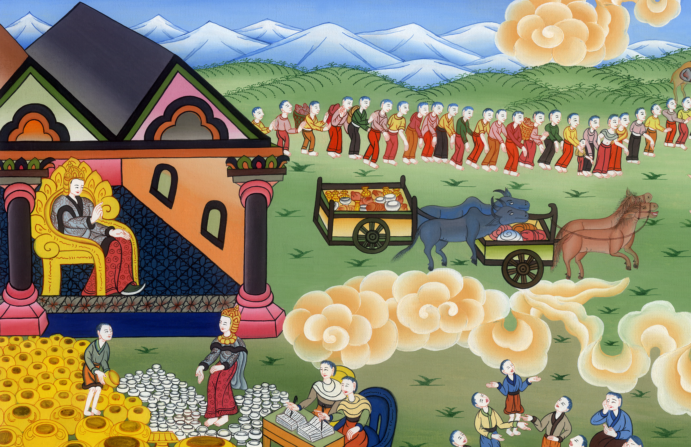
ཨེས་སི་རཱ 1,2
སེའི་རསེ་ཀྱིས་ཡ་ཧུ་དཱ་པ་རྣམས་ཕྱིར་ལོག་དགོས་པའི་བཀའ་གནང་བ།

Slide 3
27 Rebuilding of the Temple
1. Cyrus tells Jews to rebuild the temple - Ezra 1:1-11 (Left Top)
ཨེས་སི་རཱ 1,2
སེའི་རསེ་ཀྱིས་ཡ་ཧུ་དཱ་པ་རྣམས་ཕྱིར་ལོག་དགོས་པའི་བཀའ་གནང་བ།

Slide 4
ཨེས་སི་རཱ 1,2
སེའི་རསེ་ཀྱིས་ཡ་ཧུ་དཱ་པ་རྣམས་ཕྱིར་ལོག་དགོས་པའི་བཀའ་གནང་བ།
This work is licensed under a Creative Commons Attribution-ShareAlike 4.0 International License

Slide 5
1In the first year of Cyrus king of Persia, to fulfill the word of the Lord spoken through Jeremiah, the Lord stirred the spirit of Cyrus king of Persia to send a proclamation throughout his kingdom and to put it in writing as follows:
1དེ་ཡང་ཏ་ཟིག་གི་རྒྱལ་པོ་ཀོ་རེས་ཀྱི་སྲིད་ལོ་དང་པོར། དཀོན་མཆོག་ཡ་ཝཱེས་ཁོང་ཉིད་ཀྱི་བཀའ་སྟེ་ཡེ་རེམ་ཡཱའི་ངག་བརྒྱུད་ནས་གསུངས་པ་དེ་འགྲུབ་པར་མཛད་པའི་ཕྱིར། ཏ་ཟིག་གི་རྒྱལ་པོ་ཀོ་རེས་ལ་ཡི་གེར་བཀོད་དེ་རང་གི་རྒྱལ་ཁམས་ཡོངས་ལ་ཁྱབ་བསྒྲགས་བྱེད་པར་སྐུལ་མ་གནང་ནས་འདི་ལྟར་བྲིས་པ་སྟེ།

Slide 6
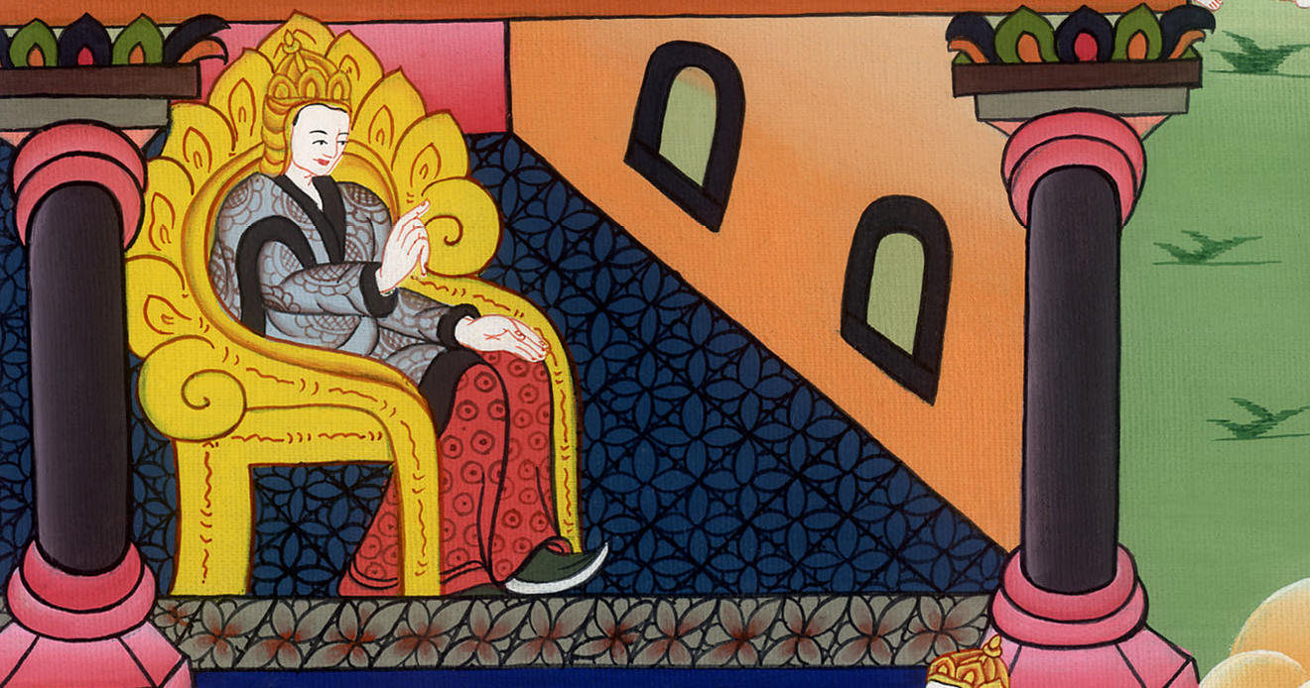
ཨེས་སི་རཱ 1:1

Slide 7
2“This is what Cyrus king of Persia says:
‘The Lord, the God of heaven, who has given me all the kingdoms of the earth, has appointed me to build a house for Him at Jerusalem in Judah.
2ཏ་ཟིག་གི་རྒྱལ་པོ་ཀོ་རེས་ཀྱིས་འདི་ལྟར། ནམ་མཁའི་དཀོན་མཆོག་ཡ་ཝཱེས་ས་གཞིའི་རྒྱལ་ཁམས་ཐམས་ཅད་བདག་ལ་གནང་བ་དང་། ཁོང་གིས་བདག་ཡ་ཧུ་དཱ་ཡུལ་གྱི་ཡེ་རུ་སཱ་ལེམ་དུ་ཁོང་གི་ཕྱིར་མཆོད་ཁང་ཞིག་བཞེང་བར་བསྐོས་པ་ཡིན།

Slide 8
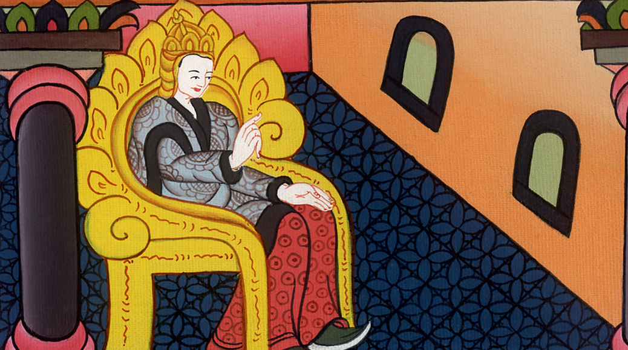
ཨེས་སི་རཱ 1:2

Slide 9
3Whoever among you belongs to His people, may his God be with him, and may he go to Jerusalem in Judah and build the house of the Lord, the God of Israel; He is the God who is in Jerusalem.
3ཁྱོད་ཅག་གི་ཁྲོད་དུ་དཀོན་མཆོག་གི་འབངས་མི་གང་དང་གང་ཡོད་ན། ཁོ་ཚོའི་དཀོན་མཆོག་དེ་དག་དང་མཉམ་དུ་བཞུགས་པར་ཤོག དེ་དག་ཡ་ཧུ་དཱ་ཡུལ་གྱི་ཡེ་རུ་སཱ་ལེམ་དུ་ཡེས་ར་ཨེལ་གྱི་དཀོན་མཆོག་ཡ་ཝཱེའི་མཆོད་ཁང་ཡང་བསྐྱར་བཞེང་བར་ཡར་འགྲོ་རུ་ཆུག ཁོང་ནི་ཡེ་རུ་སཱ་ལེམ་དུ་བཞུགས་པའི་དཀོན་མཆོག་ཡིན།

Slide 10
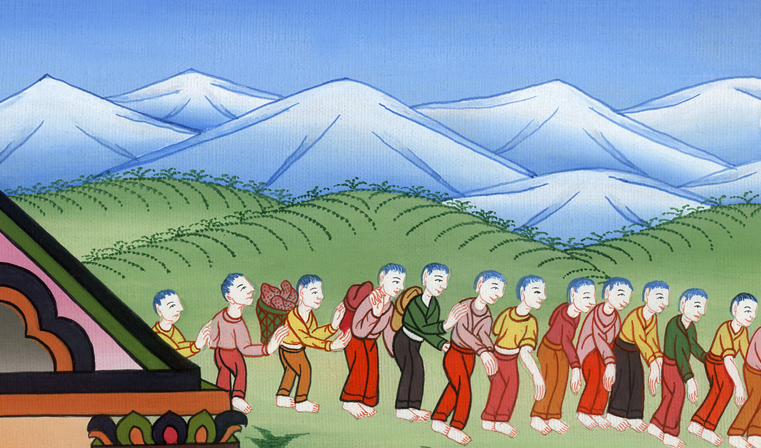
ཨེས་སི་རཱ 1:3

Slide 11
4And let every survivor, wherever he lives, be assisted by the men of that region with silver, gold, goods, and livestock, along with a freewill offering for the house of God in Jerusalem.’”
4གནས་དེའི་མི་ཡིས་གསེར་དང་དངུལ། རྒྱུ་ནོར། ཕྱུགས་ཟོག་བཅས་ཀྱིས་གང་ས་གང་དུ་སྡོད་པའི་མི་ལྷག་ལུས་རྣམས་ལ་རོགས་བྱེད་དགོས། དེར་མ་ཟད་ཡེ་རུ་སཱ་ལེམ་གྱི་དཀོན་མཆོག་གི་མཆོད་ཁང་དུ་ཡིད་མོས་མཆོད་པ་འབུལ་དགོས་ཞེས་བཀའ་བསྩལ།

Slide 12
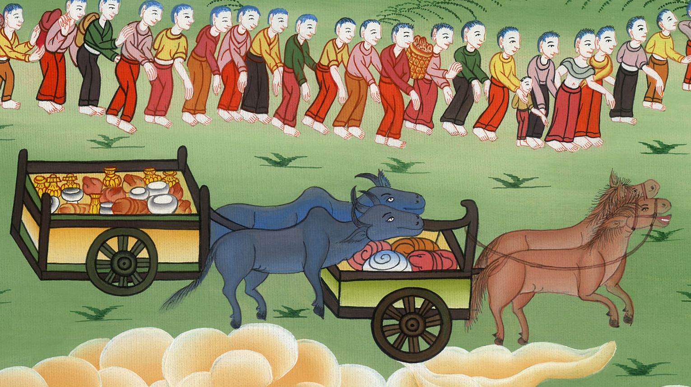
ཨེས་སི་རཱ 1:4

Slide 13
5So the family heads of Judah and Benjamin, along with the priests and Levites—everyone whose spirit God had stirred—prepared to go up and rebuild the house of the Lord in Jerusalem.
5དེ་ནས་ཡ་ཧུ་དཱ་དང་། པེན་ཡཱ་མེན་གྱི་ཚོ་དཔོན་དང་། མཆོད་དཔོན་རྣམས། ལེ་ཝི་པ་རྣམས་ཏེ་དཀོན་མཆོག་ནས་སེམས་འགུལ་ཐེབས་པ་ཐམས་ཅད་ཡར་ཡེ་རུ་སཱ་ལེམ་དུ་དཀོན་མཆོག་ཡ་ཝཱེའི་མཆོད་ཁང་ཡང་བསྐྱར་བཞེང་བར་ཕྱིན།

Slide 14
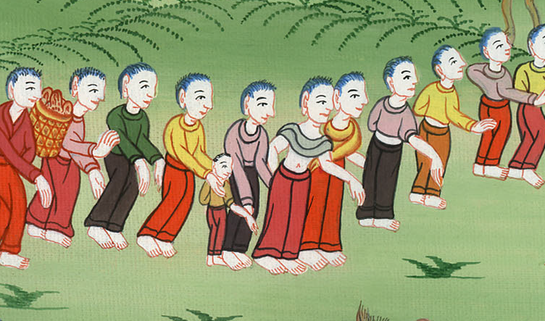
ཨེས་སི་རཱ 1:5

Slide 15
6And all their neighbors supported them with articles of silver and gold, with goods and livestock, and with valuables, in addition to all their freewill offerings.
6ཡང་ཕྱོགས་བཞིར་གནས་པ་རྣམས་ཀྱིས་དངུལ་གྱི་ཡོ་བྱད་དང་གསེར། རྒྱུ་ནོར། ཕྱུགས་ཟོག རིན་པོ་ཆེ་བཅས་ཀྱིས་རྒྱབ་སྐྱོར་བྱས་པར་མ་ཟད། རང་མོས་ཀྱིས་འབུལ་བ་སྣ་ཚོགས་ཕུལ་ཞིང་།

Slide 16
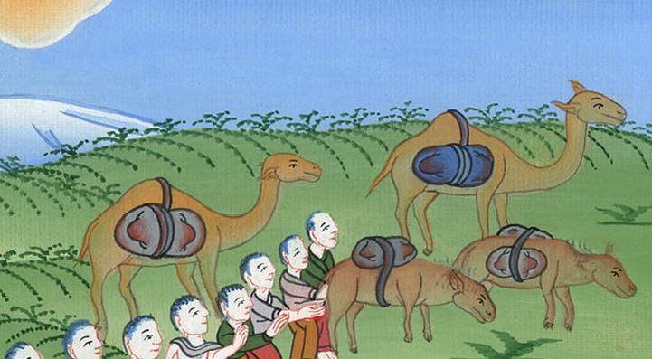
ཨེས་སི་རཱ 1:6

Slide 17
7King Cyrus also brought out the articles belonging to the house of the Lord that Nebuchadnezzar had carried away from Jerusalem and placed in the temple of his gods.
7རྒྱལ་པོ་ཀོ་རེས་ཀྱིས་དཀོན་མཆོག་ཡ་ཝཱེའི་མཆོད་ཁང་གི་སྣོད་ཆས་རྣམས་ཕྱིར་བཏོན་པ་དང་། སྣོད་ཆས་དེ་དག་ནི་སྔར་རྒྱལ་པོ་ནེ་བོ་ཀད་ནེ་ཙར་གྱིས་ཡེ་རུ་སཱ་ལེམ་ནས་ཁྱེར་ཅིང་རང་གི་ལྷ་ཁང་དུ་བཞག་པ་རྣམས་ཡིན་ཏེ།

Slide 18
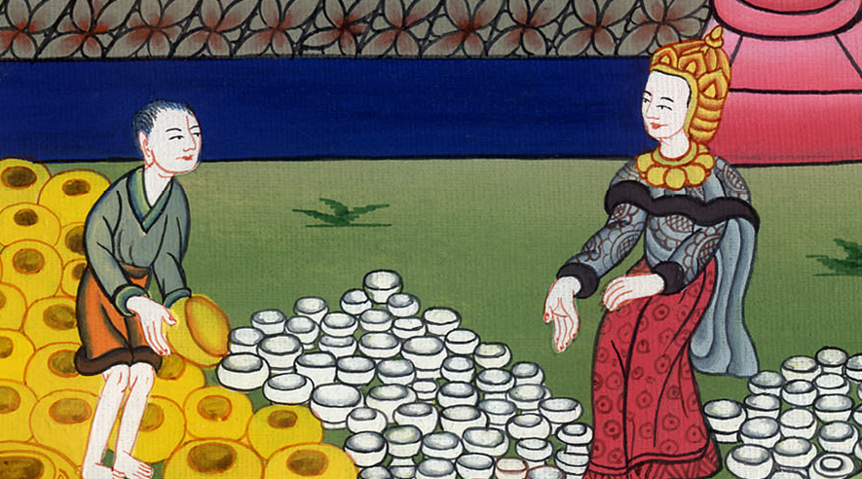
ཨེས་སི་རཱ 1:7

Slide 19
11In all, there were 5,400 gold and silver articles. Sheshbazzar brought all these along when the exiles went up from Babylon to Jerusalem.
11ཤེཤེ་བྷ་ཛར་དང་གཞན་ཚོ་བྷེ་བྷི་ལོན་ནས་ཡེ་རུ་ཤ་ལེམ་དུ་བཙན་བྱོལ་དུ་འགྲོ་སྐབས་ཁོང་མཉམ་དུ་འཁྱེར་ཡོང་བའི་གསེར་དངུལ་གྱི་ཕོར་པ་དང་གཞན་དངོས་པོ་བཅས་གྲངས་ ༥,༤༠༠ ཡོད༎

Slide 20
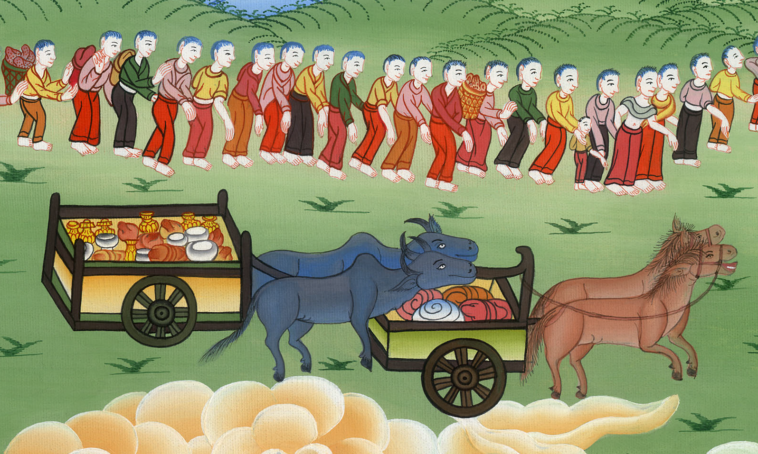
ཨེས་སི་རཱ 1:11

Slide 21
2:1Now these are the people of the province who came up from the captivity of the exiles carried away to Babylon by Nebuchadnezzar its king. They returned to Jerusalem and Judah, each to his own town,
2:1ཡ་ཧུ་དཱ་ཡུལ་གྱི་མི་འདི་རྣམས་ནི་སྔར་པཱ་པེལ་ལོན་གྱི་རྒྱལ་པོ་ནེ་བོ་ཀད་ནེ་ཙར་གྱིས་པཱ་པེལ་ལོན་ལ་བཙོན་དུ་ཁྲིད་པ་དང་། ད་ལྟ་ཁོ་རྣམས་བཙན་ཁྲིད་བྱས་པའི་ཡུལ་ནས་ཡར་ཐོན་ཏེ་ཡེ་རུ་སཱ་ལེམ་དང་ཡ་ཧུ་དཱའི་ཡུལ་དུ་སོ་སོའི་གནས་སུ་ཕྱིར་ལོག་པ་ནི་འདི་ལྟ་སྟེ།

Slide 22
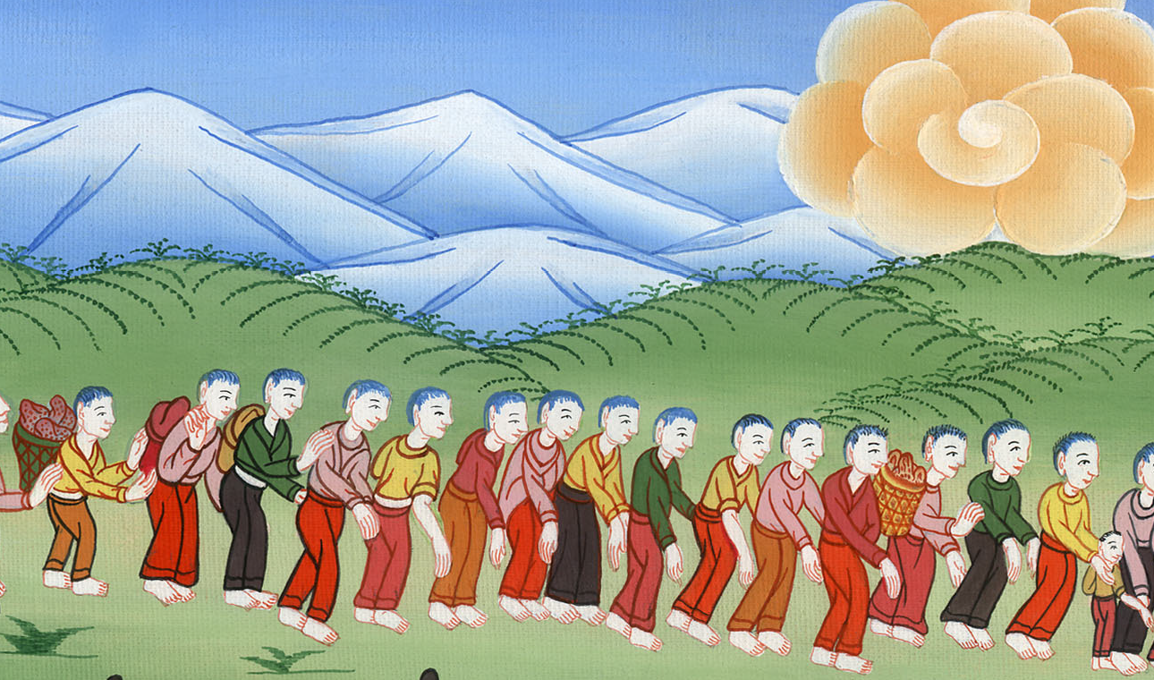
ཨེས་སི་རཱ 2:1

Slide 23
64The whole assembly numbered 42,360,
64འདུ་ཚོགས་འདིའི་བསྡོམས་གྲངས་ནི་བཞི་ཁྲི་ཉིས་སྟོང་སུམ་བརྒྱ་དྲུག་ཅུ་ཡིན།

Slide 24
ཨེས་སི་རཱ 2:64

